Slide 1
Paunice, lijepe ptice Danijela Jurac, Tomislav Jozić
Glazbena priča

Slide 2
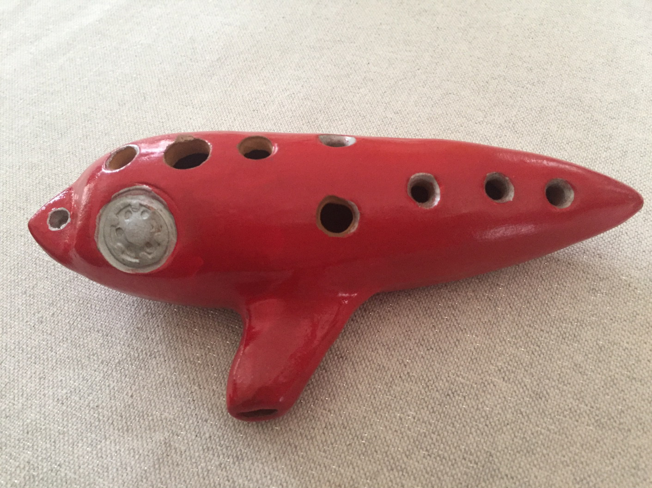
Rad u dramskoj skupini
35 nastavnih sati

Slide 3
PLAN RADA:
Dramske igre (5 sati)
Tijelo i glas, čitanje teksta (5 sati)
Pokret (5 sati)
Izrada maski (3 sata)
Postavljanje predstave, uigravanje (12 sati)
Izvedbe (5 sati)

Slide 4
Dramske igre
povjerenja
u kojima je osnovno sredstvo izražavanja riječ
u kojima je osnovno sredstvo izražavanja pokret
u kojima je osnovno sredstvo izražavanja zvuk

Slide 5
Tijelo i glas
Pravilno disanje
Ugrijavanje glasnica
Upjevavanje
Izgovaranje teksta prema zadacima
Pjevanje

Slide 6
Pokret
Istezanje, ugrijavanje tijela
Masaža u krugu
Dramska igra – brzine
Postavljanje u prostor (krug, linija, polukrug, kolona)
Mima

Slide 7
Izrada maski
Od gline se izradi kalup koji se obloži prozirnom folijom

Slide 8
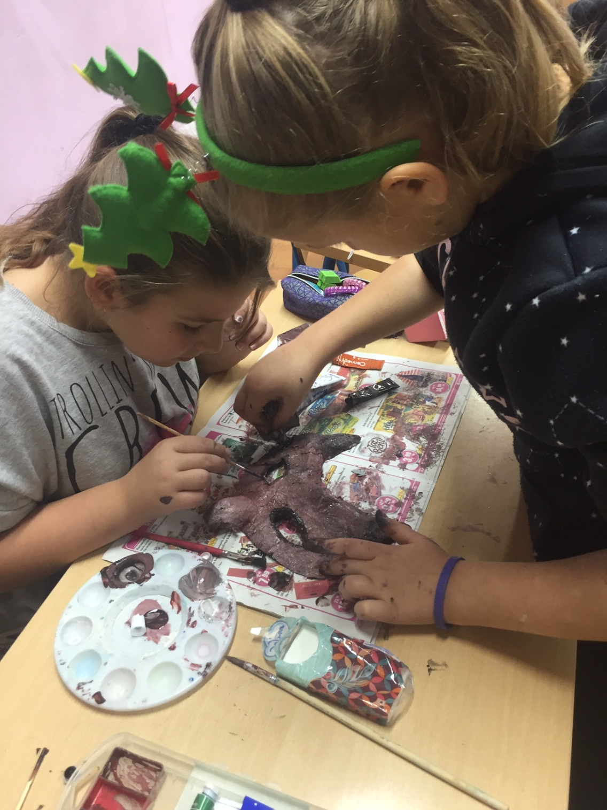
Na prozirnu foliju (kalup) se odmah kašira: papir se lijepi razrijeđenim drvofixom u 5 slojeva, zadnji sloj je gaza

Slide 9
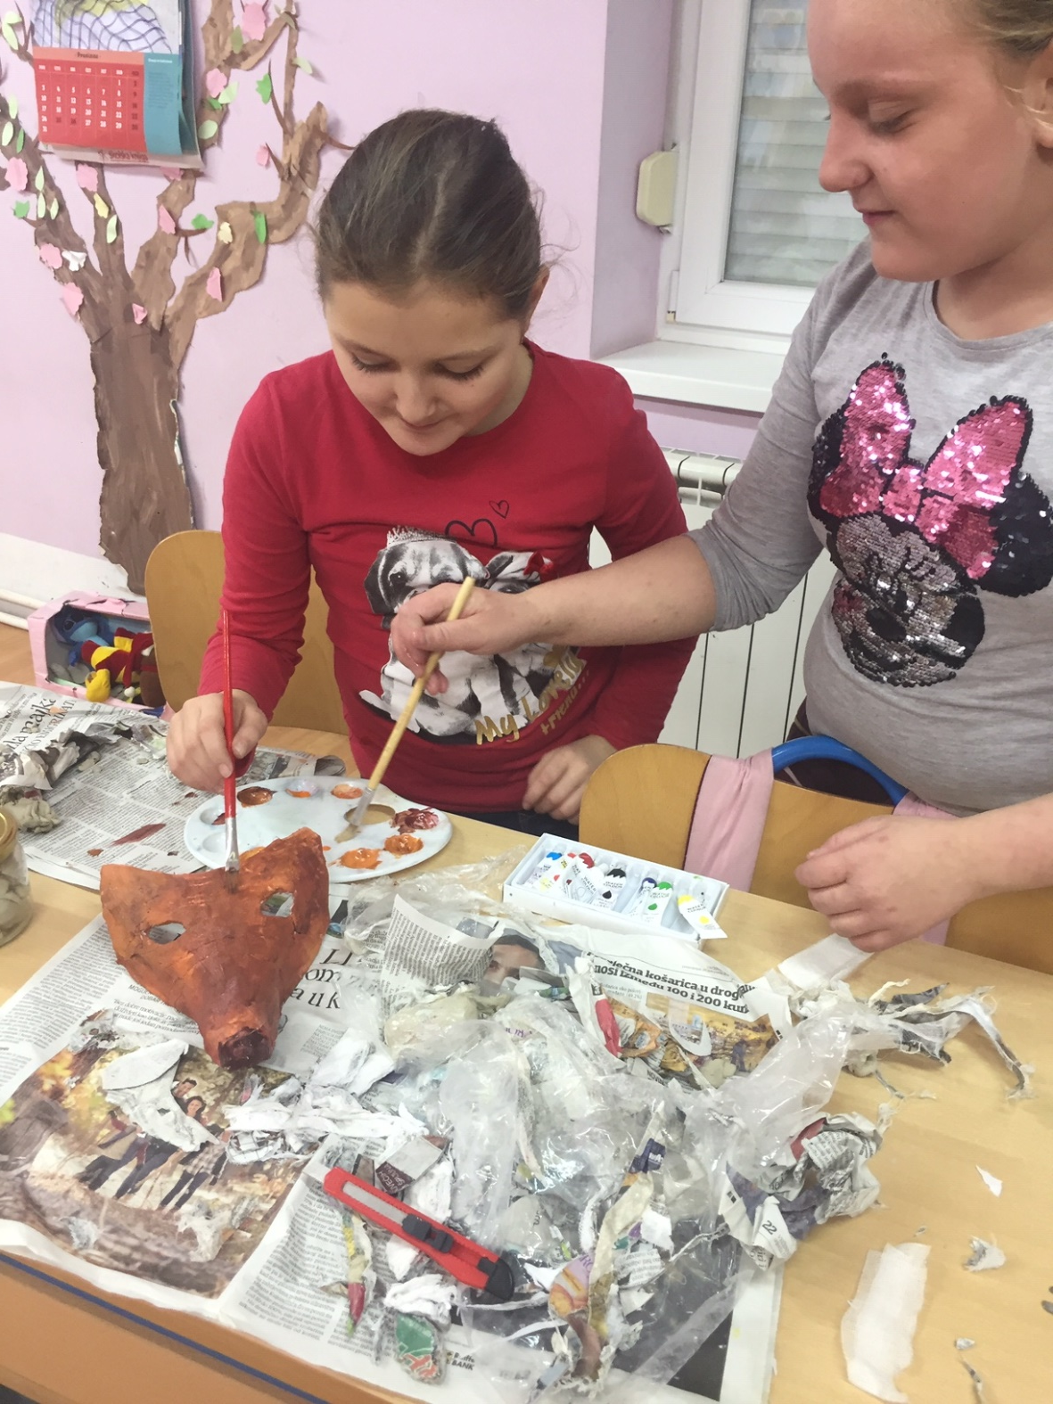
Bojanje lisice – tempera, nakon sušenja drvofix

Slide 10
Uigravanje predstave
Scenoslijed
Uvježbavanje teksta i pokreta

Slide 11
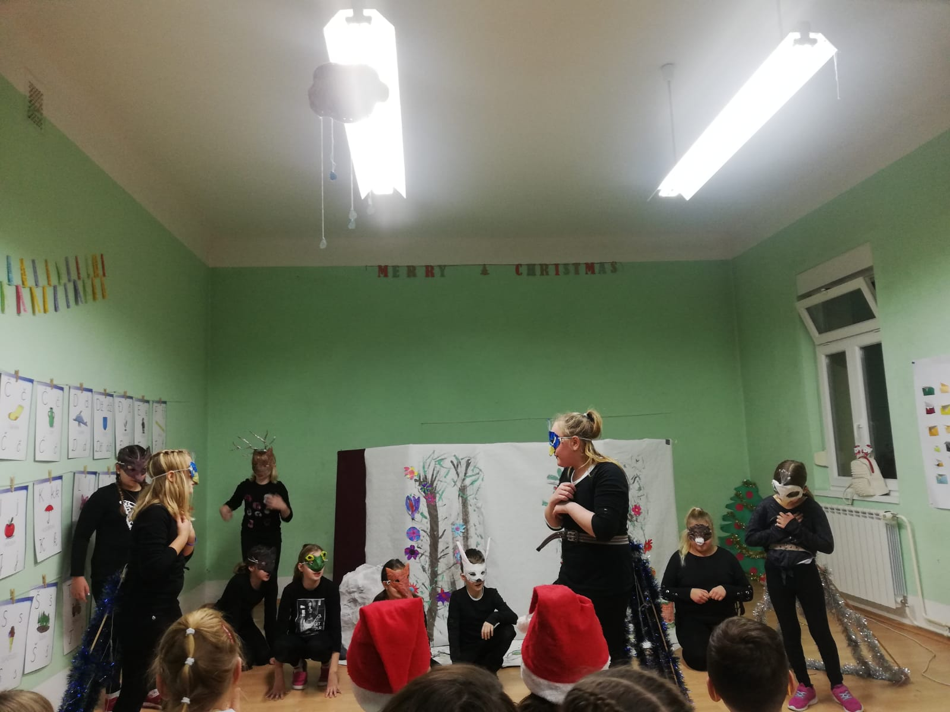
Igranje predstave

Slide 12
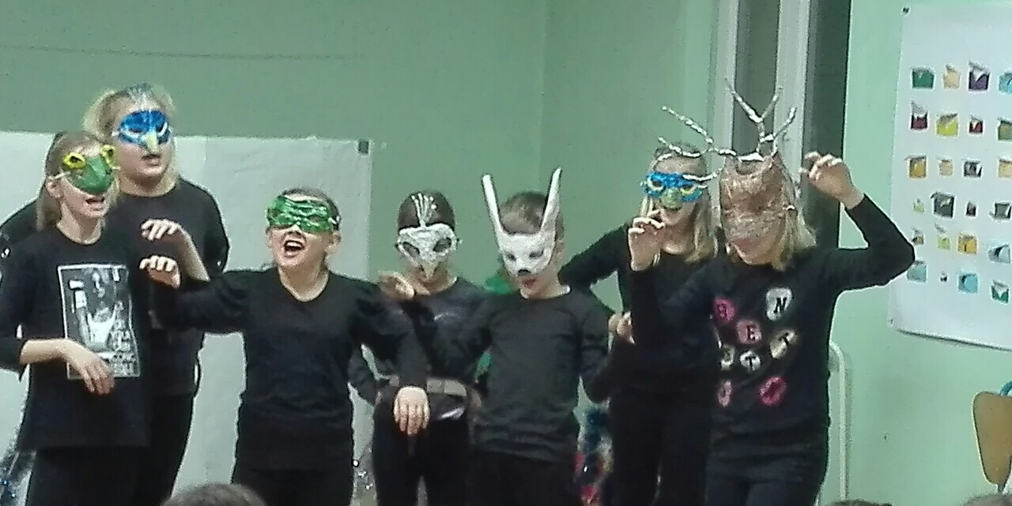

Slide 13
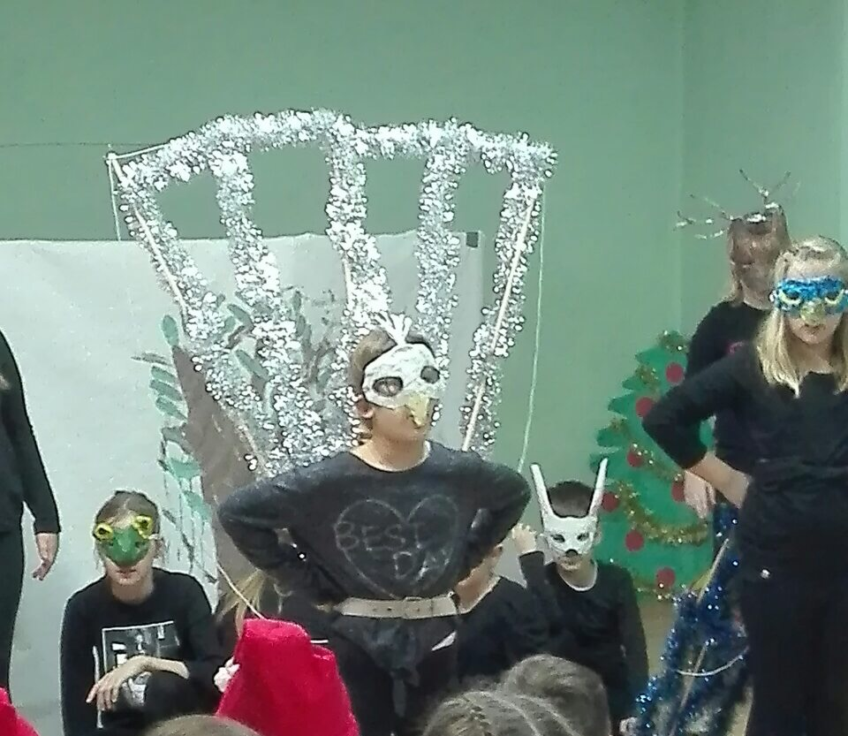

Slide 14
UPORABA GLAZBENE PRIČE U NASTAVNIM PREDMETIMA

Slide 15
HRVATSKI JEZIK
ovladavanje temeljnim jezičnim djelatnostima slušanja, govorenja, čitanja
bogaćenje rječnika
kritičko promišljanje sadržaja
osobni i nacionalni kulturni identitet te razumijevanje općekulturnoga nasljeđa
stvaralačko izražavanje potaknuto različitim iskustvima i doživljajima književnoga teksta

Slide 16
PRIRODA I DRUŠTVO
poštivati i uvažavati različitosti,
poznavati svoja i uvažavati prava drugih
razvijati odgovornost i empatiju prema okružju te kritički promišljati o pitanjima iz svakodnevnoga života (društvenim, etičkim, ekološkim i sl.)
istraživanje i briga za svijet u kojemu živimo
spoznavanje sebe i odnosa čovjeka prema drugima i prema okolišu
informiranje, kritičko mišljenje i odgovorno djelovanje
poštivanje jednakosti i prava svih ljudi te prihvaćanje različitosti
prepoznavanje važnosti uređenja okoliša u kojem boravimo
razvrstavanje životinja iz šumskog okoliša u skupine prema kriteriju koji ih povezuje i objašnjava sličnosti i razlike

Slide 17
GLAZBENA KULTURA
izgradnja identiteta (osobnog, kulturnog, nacionalnog i globalnog)
razvoj glazbenih sposobnosti
kreativno izražavanje
razvoj glazbenog ukusa
stjecanje kriterija za vrednovanje glazbe
sposobnost izražavanja vlastitih stavova o glazbi

Slide 18
LIKOVNA KULTURA
upoznavanje i rad s raznim likovnim materijalima i tehnikama
istraživanje povezanosti životnog prostora s kvalitetom života
istraživanje prirode različitim osjetilima, od boje i građe oblika do mijena i posljedica ljudskog djelovanja u njoj
uočavanje suodnosa umjetničkih područja

